Slide 1

Spring Cloud 实践

Slide 2
Spring Cloud 简介
微服务：基于单一业务功能开发的服务单元，独立部署，使用轻量级的通信协议（HTTP），可以拥有独立数据库，可以使用不同编程语言，不同存储技术。
Spring Cloud：是一系列框架的有序集合，可以提供服务发现/注册，配置管理，断路器，路由，消息总线，链路监控等功能。能够满足微服务架构的所有要求，被称为Spring Cloud全家桶。Spring Cloud的各组件都是基于Spring Boot开发，Spring Boot又特别贴合微服务的概念，简化配置，快速开发。

Slide 3
Spring Boot -- 基础
Eureka -- 服务发现
Feign and Ribbon -- 服务消费
Hystrix -- 断路器
Zuul -- 路由
Config and Bus -- 配置，总线

Slide 4
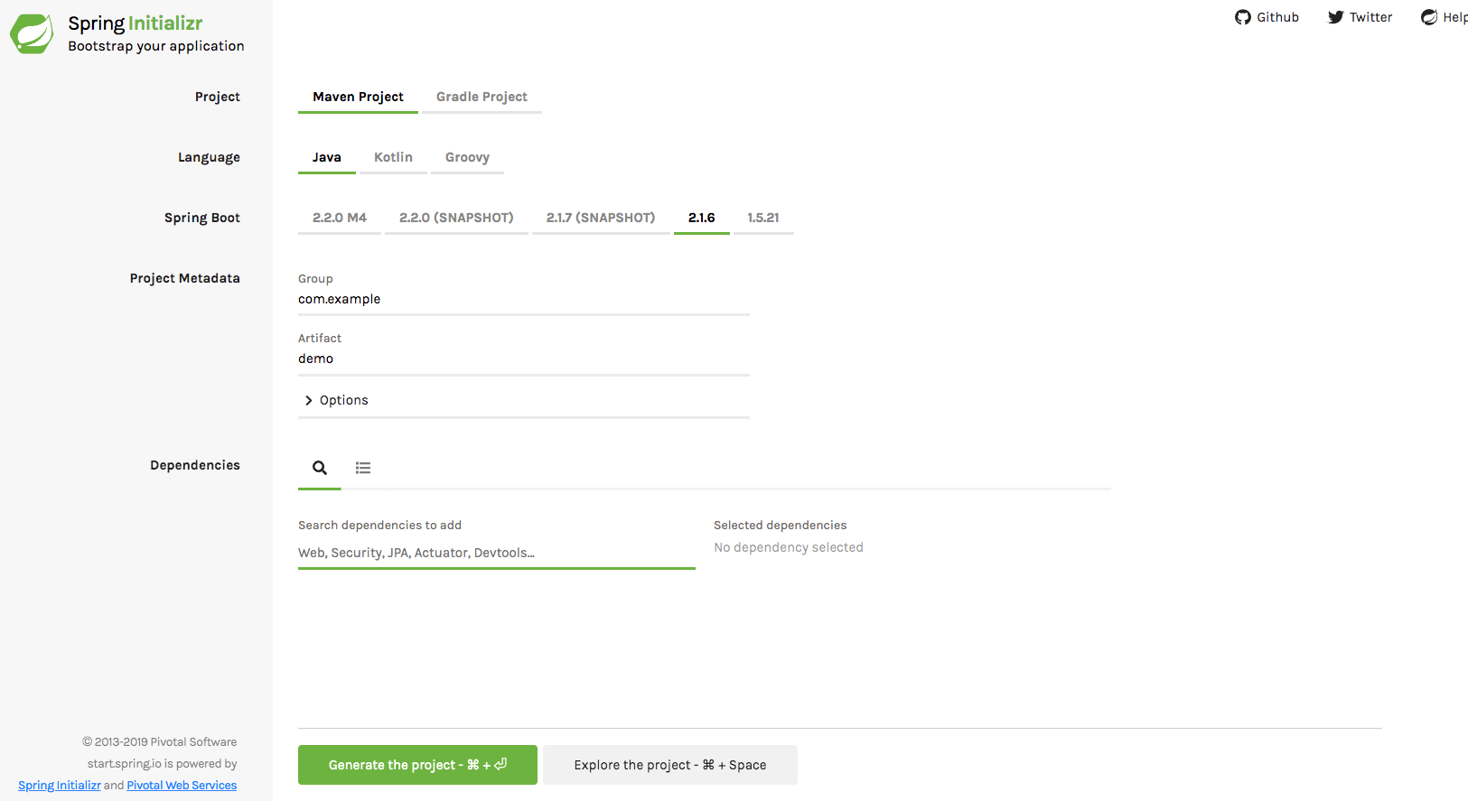
1. Spring Boot-start.spring.io
Notes:
创建一个springboot项目很简单，而且目的明确，比如一个web项目，需要数据库+redis，那么直接选择对应的组件，使用springboot提供的默认配置项中增加数据库和redis的配置，配好项目端口，一个web项目便创建成功了，而且spring所有的配置都有默认值

Slide 5
1. Spring Boot
简化Spring配置，约定大于配置？
1. 大家习惯这么配置，那么我觉得你也会这样配，所以我帮你做了个优化
@SpringBootApplication = @Configuration + @ComponentScan + @EnableAutoConfiguration
2. 我猜你需要这个bean，所以我帮你创建了一个
pom文件引入了spring-boot-starter-data-redis，会自动创建RedisTemplete对应的bean
3. 默认一个程序会包含resources文件夹，并且配置文件在里面
4. 引入了spring-boot-starter-web后就会当做是一个web程序
5. 等等等
Notes:
探究下Spring boot什么时候，怎样执行的这些操作

Slide 6
1. Spring Boot – 项目启动
Notes:
演示简单的例子，然后分析bean工厂源码

Slide 7
标题

Slide 8
标题

Slide 9
标题

Slide 10
标题

Slide 11
标题

Slide 12
标题

Slide 13
标题

Slide 14
标题

Slide 15
标题

Slide 16
标题

Slide 17
标题

Slide 18
标题

Slide 19
标题

Slide 20
标题

Slide 21
标题

Slide 22
标题

Slide 23
标题

Slide 24
标题

Slide 25
标题

Slide 26
标题

Slide 27
标题

Slide 28
标题

Slide 29
标题

Slide 30
标题

Slide 31
标题

